Slide 1
Social-site
Выполнил: Мишин Михаил Александрович

Slide 2
Введение
Social Site это веб приложение для общения. Оно предоставляет возможность регистрировать аккаунты, сохраняющиеся в базе данных. После входа в аккаунт сессия сохраняется в течение 1 недели.

Slide 3
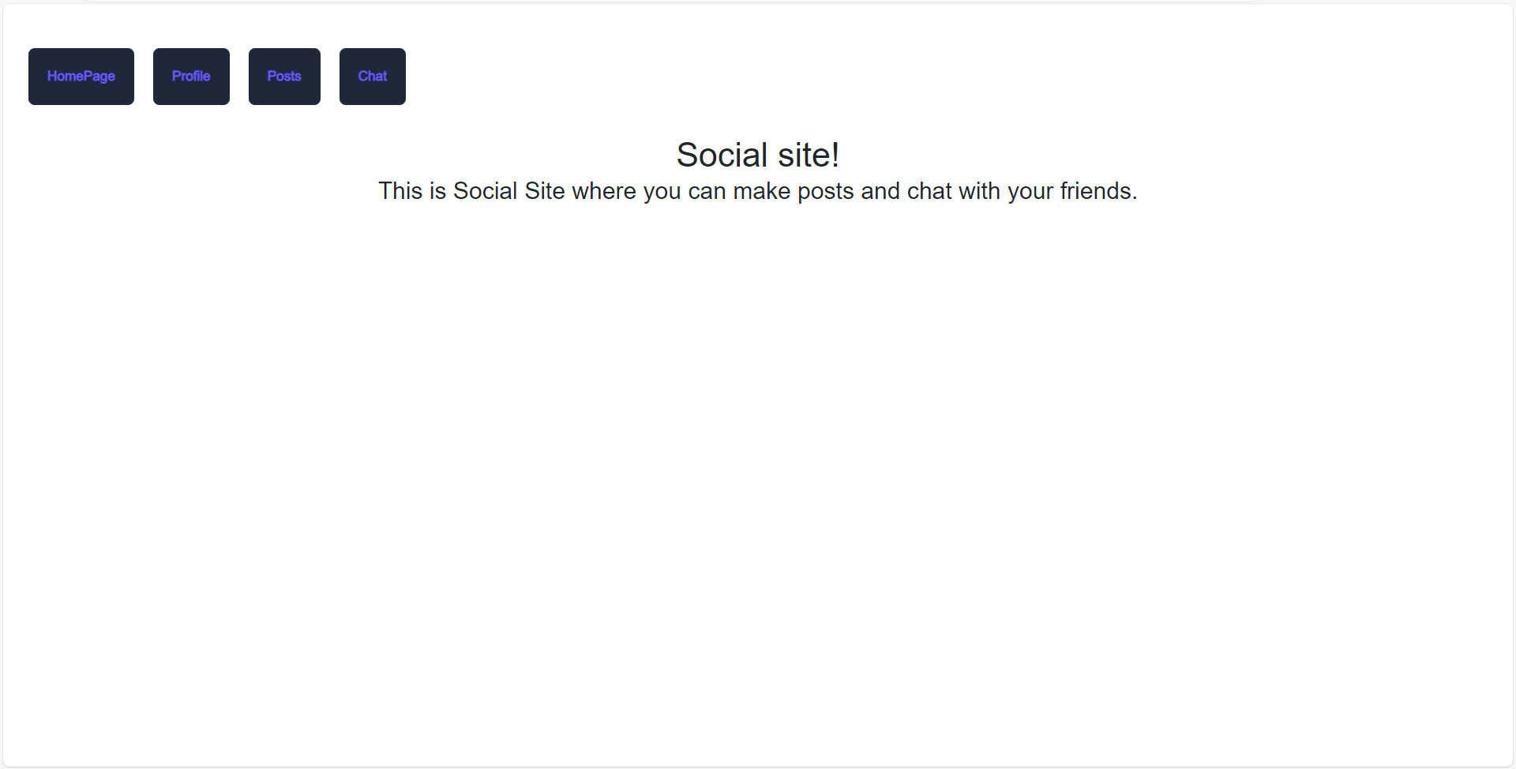
Структура
Для создания backend веб приложения использовался фреймворк python Flask.
Были использованы следующие технологии: 1. Bootstrap 2. Шаблоны 3. ORM модели 4. sqlite база данных 5. API: Rest
Для разработки frontend был использован фреймворк javascript Next.js.

Slide 4
Как работает
После входа в аккаунт появляется возможность оставлять посты на соответствующей странице, а также создавать чаты. В чат можно добавить любого человека зная его id, который находится во вкладки профиля каждого зарегестрированного пользователя.

Slide 5
Особенности
Приложения адаптированно для любых видов устройств.
Написано с использованием двух фреймворков
Хранит сессию, чтобы пользователь мог заходить на без авторизации

Slide 6
Заключение
В итоге веб приложение Social site может стать хорошим, простым и безопасным способом общения между людьми с помощью чата и постов.

